Slide 1
SDAT – Sběr dat ČNB
Prezentace SDAT pro oborové asociace
2.10.2018
M. Kačer (ČNB), M. Bubeník (NESS Czech s.r.o.)

Slide 2
Obsah
Úvod
  Důvody budování systému SDAT
  Koncept systému= nástupnický systém MtS
Představení systému SDAT
  Metapopis a vykazovací povinnosti
  Proces vykazování a komunikační kanály
  Výkazy evropských institucí EBA a EIOPA a formát XBRL
  Časové plány
  Harmonogram technické implementace
  Harmonogram zahájení vykazování v SDAT
  Komunikace
  Komunikační kanály
  Pracovní skupina pro technickou implementaci

Slide 3
Důvody budování systému SDAT
Evropské výkaznictví
Nové typy transakčních výkazů
Kapacitní omezení systému MtS
Zastaralé technologie systému MtS

Slide 4
Koncept systému SDAT
SDAT budován jako nástupnický systém MtS
  Zásadně nemění to, co je osvědčené a nevyžaduje změnu
  Rozvíjí a doplňuje funkcionalitu MtS
Interoperabilita s formáty evropských výkaznických rámců (XBRL, ISO20022)
  SDAT nemění datový obsah taxonomií (1:1)
  SDAT poskytuje prostředky pro datovou komunikaci (vykazování), sledování vykazovací povinnosti, metodickou podporu.

Slide 5
Metapopis výkazů v SDAT
Zachován metapopis výkazů z MtS
  Údaj = Ukazatel (Informační prvek) + Parametry
  Výkazy migrovány z MtS do SDAT
Změna terminologie
  Datový soubor → Výkaz
  Informační prvek → Ukazatel
Nové vlastnosti
  Knihovna základních objektů (ukazatele, parametry, číselníky, hierarchie, domény, datové typy, účtové osnovy)
  České a anglické texty
  Volné datové oblasti (ručně vyplňované výkazy)
Organizace výkazů
  Vykazovací rámce – Výkaz – Blok – Datová oblast

Slide 6
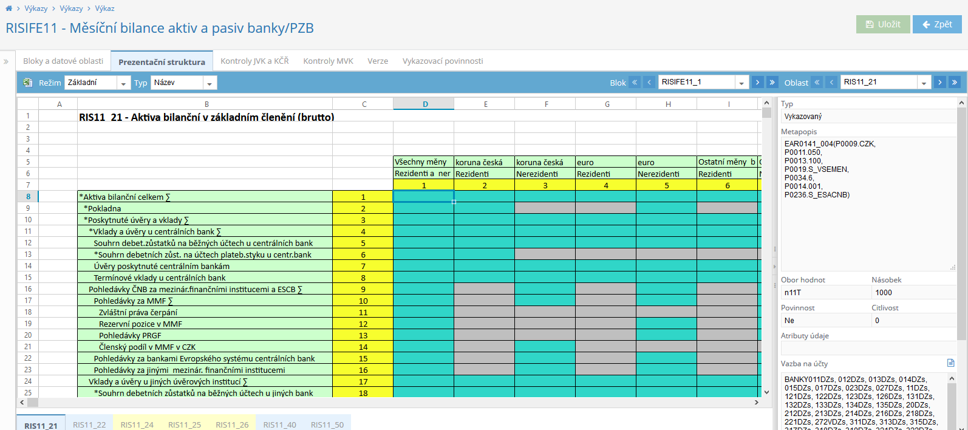
Metapopis výkazů v SDAT

Slide 7
Popis kontrol v SDAT
Zachováno z MtS
  Jednovýkazové a mezivýkazové kontroly
  Formalizovaný zápis v sémantickém a pozičním jazyku
Nový jazyk kontrol
  Cílem je pokrytí nových typů kontrol
  Přehlednější zápisy kontrol
  Shodný princip (funkce, operátory, metapopis údajů)
  Nová syntaxe, nové funkce a konstrukce
  Kontroly z MtS transformovány do nového jazyka
  Textové zapisované kontroly budou převedeny do formalizovaného zápisu

Slide 8
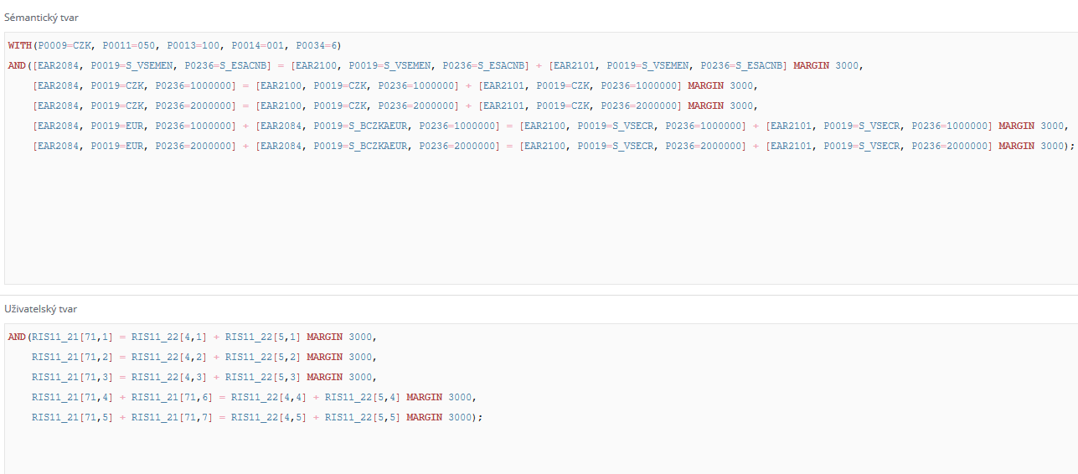
Popis kontrol v SDAT

Slide 9
Výkazy EBA a EIOPA
Ukončení stávajících výkazů MtS
  Včetně popisných objektů (informačních prvků, parametrů, číselníku)
Nové výkazy podle XBRL taxonomií EBA a EIOPA
  Úplná kompatibilita výkazů
  Samostatné knihovny popisných objektů EBA a EIOPA
  Členění výkazů podle modulů EBA a EIOPA
  Metapopis údajů a struktury podle EBA a EIOPA
  Transformace kontrol do jazyka SDAT
Možnost vykazování ve formě
  XML SDAT výkazů
  XBRL instancí

Slide 10
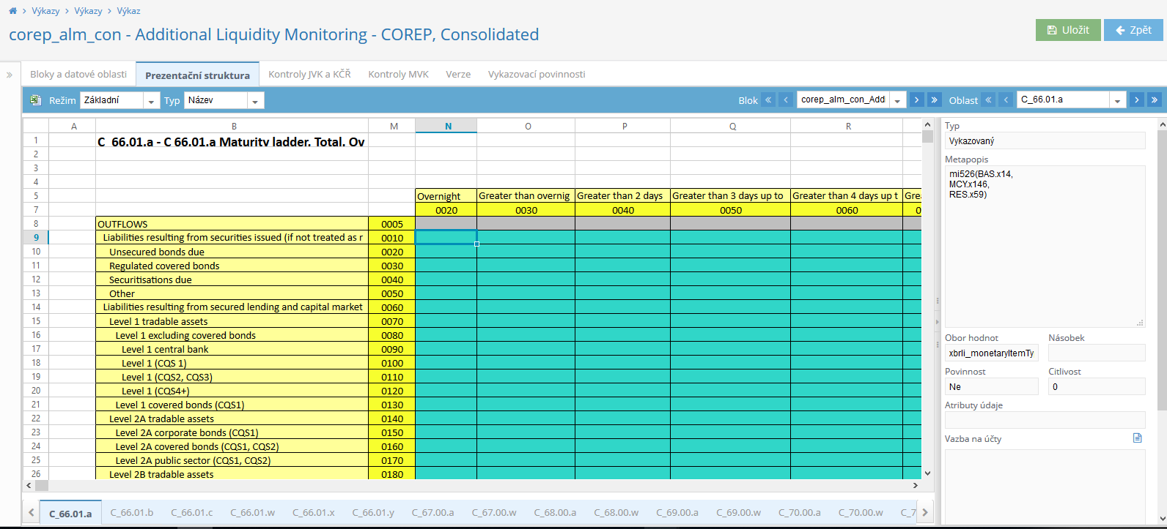
Výkazy EBA

Slide 11
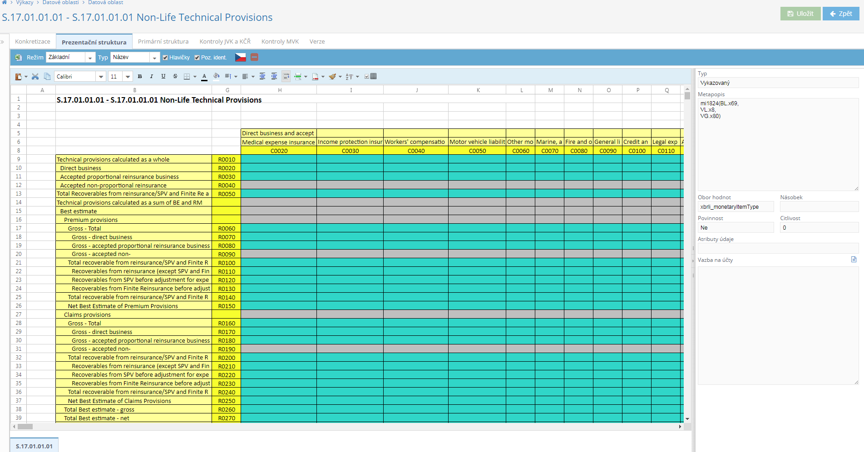
Výkazy EIOPA

Slide 12
Výkazy ESMA
Zachování stávajících výkazů MtS
  Drobné změny
  Formalizované zápisy kontrol v jazyku kontrol
Možnost vykazování ve formě
  XML SDAT výkazů
  ISO 20022
Zasílání výkazů
  Webová služba (hlavička + data Vydání)
  Data XML SDAT podle XSD Vstupní zprávy
  Data ISO 20022 binárně ve Vstupní zprávě WS nebo SFTP
Protokol
  XML SDAT nebo ISO 20022 podle formy zaslaných dat

Slide 13
Metodický životní cyklus
Zachovány metodiky
  Publikování v průběhu přípravy nových metodik
  Možnost testování
Opravy platných metodik
  Bez dopadu na údaje a struktury výkazů
  Texty (názvy, definice)
  Prezentační vrstva výkazů
  Datové typy
Změny kontrol platných metodik
  Deaktivace kontrol
  Opravy kontrol
  Nové kontroly od určitého období
  Návaznost na procesy publikace kontrol EBA a EIOPA

Slide 14
Poskytování metodických informací
Webová aplikace (nástupce SDNS)
  Objekty knihovny
  Popisy a struktury výkazů
  Popisy kontrol
  Historie
  Exporty do excelu
Metodika v XML SDAT
  Publikování metodik ve formě XML souborů ke stažení webové aplikaci SDAT
Webové služby
  Shodná XML struktura
  Výstupy podle vstupních parametrů
  ctiSeznamVykazu, ctiVykaz, ctiZmenyvykazu, ctiVykazovaciPovinnost, ctiUdajeOsoby

Slide 15
Vykazování dat v SDAT
Vstupní XML zpráva (XSD SDAT)
  Jednotná struktura
  Nebudou dělené zprávy
  Více vydání k různým výskytům v jedné zprávě
Data výkazů
  Interní formát SDAT (definován XSD SDAT)
  Současné XML struktury (základní, kompaktní)
  Drobné změny (např. atributy údajů)
  Externí formáty (binární forma)
  XBRL, ISO20022
  Přílohy k výkazům (binární forma)
Webové služby
  zaslaniVstupniZpravy, ctiStavZpracovani, ctiStavVykazovani
SFTP (objemné výkazy, hlavička zaslána WS)

Slide 16
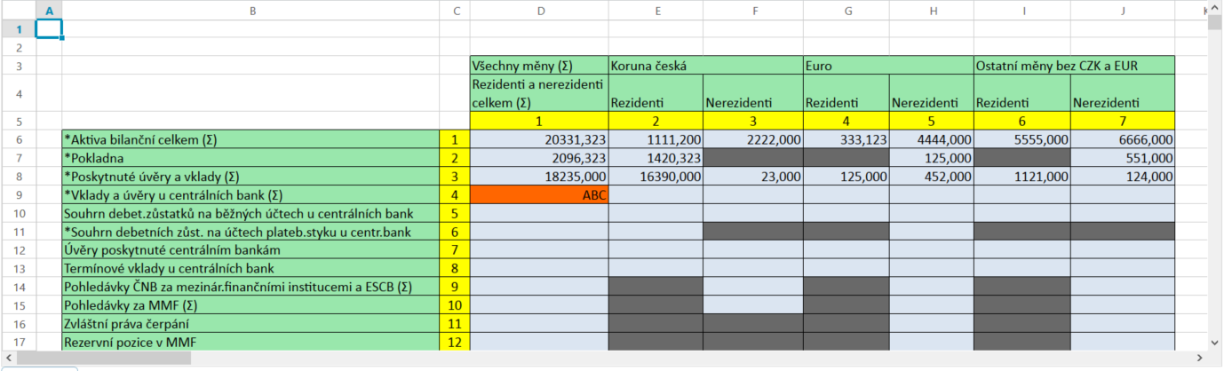
Webová aplikace SDAT
Prezentace metodických informací
Pořizování a zasílání výkazů
  Editace v aplikaci
  Export dat do excelu
  Editace dat v excelu
  Import dat z excelu
Správa uživatelů a oprávnění

Slide 17
Časový plán – hlavní milníky
2.1.2019 Spuštění testovacího prostředí SDAT
31.10.2019
Spuštění ostrého provozu SDAT
31.12.2020 Ukončení provozu MtS-SDNS

Slide 18
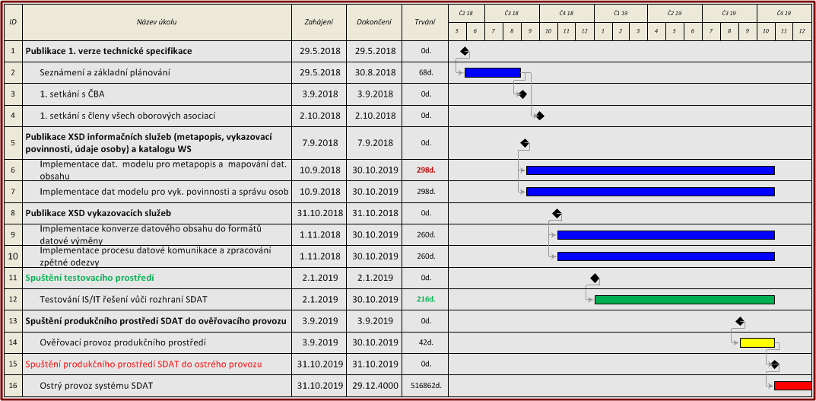
Harmonogram implementace klientských řešení

Slide 19
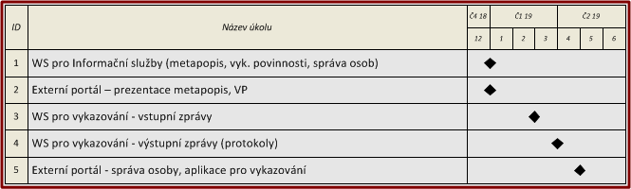
Testovací prostředí
  Fáze spouštění testovacího prostředí
  Testovací prostředí bude dále trvale dostupné jako funkční kopie produkčního prostředí
    testování klientkého SW,
    předprodukční testování metodik.

Slide 20
Harmonogram migrace FO do SDAT
Funkční oblast | V test prostředí SDAT | Stav ke dni | První termín předložení v SDAT
CEÚ | 1.4.2019 | 1.11.2019 | 4.11.2019
Bankovnictví | 30.8.2019 | 1.1.2020 | 31.1.2020
PSD2 (stávající IPS) | 30.8.2019 | 2.1.2020 | 3.1.2020
Pojišťovnictví | 30.8.2019 | 31.12.2019 | 31.1.2020
Solvency II | 1.8.2019 | 31.12.2019 | 4.2.2020
Družstevní záložny | 30.8.2019 | 31.1.2020 | 17.2.2020
Penzijní společnosti | 30.8.2019 | 31.1.2020 | 20.2.2020
Platební instituce | 30.8.2019 | 31.3.2020 | 30.4.2020
EU_Banky_DZ_OCP | 1.7.2019 | 31.3.2020 | 12.5.2020
Fondy | 30.8.2019 | 31.5.2020 | 15.6.2020
OCP | 30.8.2019 | 30.6.2020 | 31.7.2020
AnaCredit | 3.9.2019 | 31.7.2020 | 31.8.2020
OFI (ostatní finanční instituce) | 1.10.2019 | 30.9.2020 | 26.10.2020
MKT | 1.11.2019 | 2.11.2020 | 3.11.2020

Slide 21
Komunikace
Web ČNB
  http://www.cnb.cz/cs/statistika/sdat/
E-mail adresa
  sdat@cnb.cz
  -------------------------------------------
  Technická pracovní skupina SDAT
  Organizováno ČNB
  Schůzky v návaznosti na publikaci podkladů
  Další parametry k diskuzi …

